Slide 1



НАЦИОНАЛЬНЫЙ ЦЕНТР ГОСУДАРСТВЕННОЙ НАУЧНО-ТЕХНИЧЕСКОЙ ЭКСПЕРТИЗЫ
НАПРАВЛЕНИЯ РАБОТЫ И ПРОДУКТЫ
ЦЕНТРА НАУЧНО-ТЕХНИЧЕСКОЙ ИНФОРМАЦИИ
АЙДОС ДЖОЛДАСОВ
ДИРЕКТОР ЦЕНТРА НАУЧНО-ТЕХНИЧЕСКОЙ ИНФОРМАЦИИ
Алматы, 2026 г.

Slide 2


Развитие единой цифровой экосистемы АО «НЦГНТЭ» -
Сквозная цифровизация полного цикла грантового и программно-целевого финансирования.
Информационное обеспечение для принятия решений в сфере науки
ОСНОВНЫЕ НАПРАВЛЕНИЯ ДЕЯТЕЛЬНОСТИ
Анализ и оценка научной деятельности, включая проекты и программы, результаты, показатели развития науки на основе данных БНС и наукометрические показатели
Развитие ИС «КазИНЦ» и совершенствование её аналитических инструментов
Интеграция с международными и государственными базами данных для обеспечения сквозных данных
Разработка системы визуализации научно-технической информации

Slide 3

NCSTE
01
АИС НЦГНТЭ
02
Модуль цифрового подписания
Единая цифровая
экосистема
НЦГНТЭ
Автоматизация конкурсных процедур: планирование, экспертиза, реализация и оценка результативности проектов и программ
Безбумажное подписание договора на выполнение НИР, АВР, доп. соглашений и фин. отчётности
Реализуется
Тестирование
03
КазИНЦ
04
Интеграционная платформа
Казахстанский индекс научного цитирования: ~260 журналов, >1,7 млн ссылок
Связь с ЕОНИС, e-lab (Astana HUB), БД Scopus, WoS, e-Minfin, ЕПВО, Qazpatent и др.
Тест → запуск
Развивается
Сквозная цифровизация полного цикла грантового и программно-целевого финансирования — от приёма заявки до сдачи финансовой отчётности.
05
ИИ-агенты
06
Модуль визуализации НТИ
(ЦИФРОВАЯ КАРТА НАУКИ КАЗАХСТАНА)
4 интеллектуальных модуля для проверки, экспертизы и поддержки решений
Визуализация реализуемых НТП в разрезе регионов
Внедрение
Тестирование
Сквозной процесс
Подача заявки → формальная проверка → экспертиза ГНТЭ → решение ННС → реализация

Slide 4

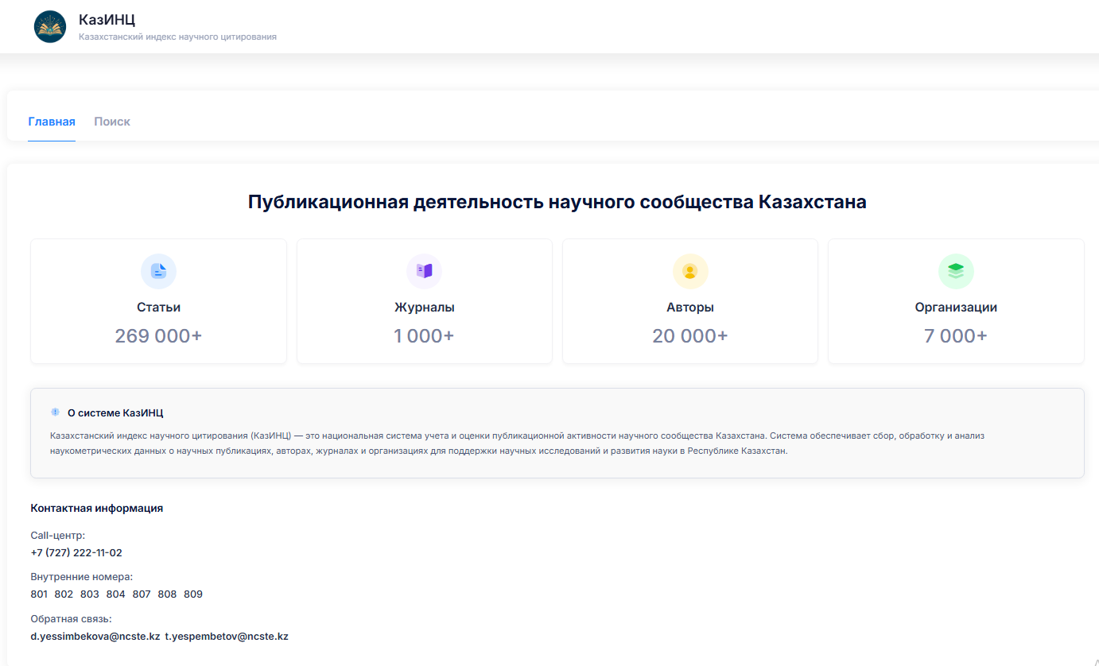
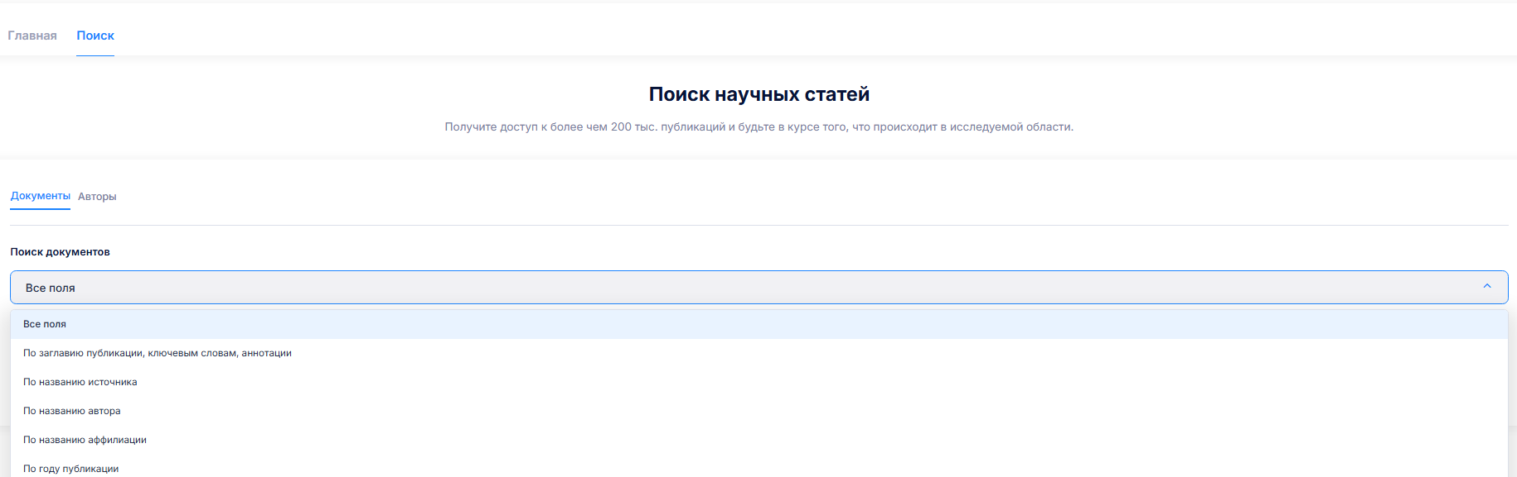
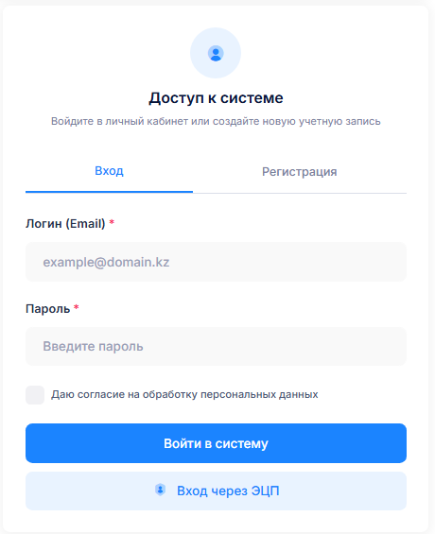

НАЦИОНАЛЬНЫЙ ЦЕНТР ГОСУДАРСТВЕННОЙ НАУЧНО-ТЕХНИЧЕСКОЙ ЭКСПЕРТИЗЫ
КАЗАХСТАНСКИЙ ИНДЕКС НАУЧНОГО ЦИТИРОВАНИЯ
https://kinc.ncste.kz/

Slide 5
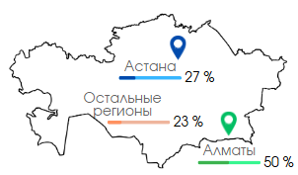
Охват и распределение изданий
Астана - 46 изданий
Алматы - 86 изданий
Остальные регионы - 40 изданий
КазИНЦ
Казахстанский индекс
научного цитирования
96% изданий представлены из приказа • период охвата данных: 2008–2025 • лидеры: Караганда, Павлодар, Туркестан
Этапы развития и запуска
Состояние базы данных
на ноябрь 2025 г.
1
2
3
4
~260
165
ИС КазИНЦ в тестовой версии
Оценка интеллектуальной собственности
Техническое задание
Запуск в эксплуатацию
журналов
в Перечне КОКСНВО
Опытная и промышленная эксплуатация
>1,7 млн
>35 000
Тестируется, чтобы эффективно работать завтра
Оценка стоимости для постановки на баланс НЦГНТЭ
Размещение ТЗ на Архитектурном портале
ссылок
профилей

Slide 6
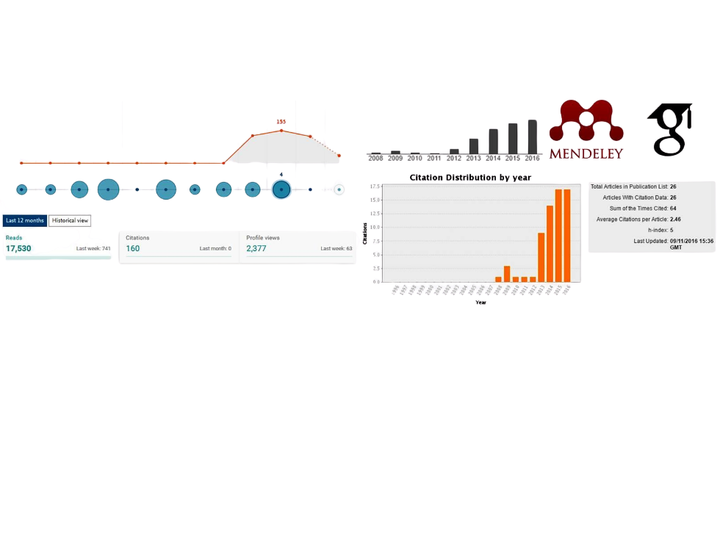







Возможности для исследователей
НАЦИОНАЛЬНЫЙ ЦЕНТР ГОСУДАРСТВЕННОЙ НАУЧНО-ТЕХНИЧЕСКОЙ ЭКСПЕРТИЗЫ
КазИНЦ позволяет:
- централизованно хранить публикации;
- отслеживать научную активность;
- анализировать показатели;
- повышать доступность научных работ;
- упрощать подготовку отчетности.
Публикации
Отчетность
Аналитика
Использование КазИНЦ позволяет:
- централизованно хранить публикации;
- отслеживать научную активность;
- получать доступ к аналитике;
- повышать видимость научных работ;
- упрощать подготовку отчетности.
Исследователь
Поиск работ
Цитируемость
Основное преимущество
Единая цифровая среда для работы с научными
публикациями и аналитикой.
Видимость исследований

Slide 7




АИС АО «НЦГНТЭ»
ИС «КазИНЦ»
Scopus (Elsevier)
02
04
06
Интеграция
с ключевыми
сервисами
01
03
05
Web of Science (Clarivate)
БНЦ АСПиР РК (планируется)
Enbek, ЭЦП НУЦ РК, ГБДФЛ и прочие (планируется)
Реализованные интеграции
На стадии тестирования
ЕОНИС — аккредитация субъектов, профили учёных, паспорта НИИ
E-Lab — сведения об оборудовании
Реестр научных проектов, программ и НИОКР
Scopus — публикации и индекс Хирша учёных
Web of Science — публикации и индекс Хирша
КДП / e-gov — согласие учёных на передачу персональных данных
Интеграция данных Единого портала высшего образования (ЕПВО) — сведения о научной степени исследователей, участвующих в ННТП
Связанность государственных и международных систем обеспечивает достоверность и полноту научных данных.
В работе
Enbek.kz
Qazpatent
ГДБФЛ
e-Minfin
Данные о трудовой деятельности исследователей
ОИС учёных, охранные документы
Сведения о физических лицах
Цифровые договоры и акты

Slide 8
NCSTE
Запущен III кв. 2025
В разработке
В разработке
В разработке
Цифровой Помощник НЦГНТЭ
Формальная проверка
Поддержка экспертам ГНТЭ
Поддержка членам ННС
Внедрение ИИ
в бизнес-
процессы
Интеллектуальный чат-бот первой линии поддержки. Консультации по конкурсам и помощь в подаче заявок.
Автопроверка комплектности, соответствия документации и квалификации. Сверка с реестрами через интеграцию.
Аналитическая карточка заявки, проверка новизны по Scopus/WoS/КазИНЦ, анализ бюджета, проекты заключений.
Сводная карточка по всем этапам, ранжирование проектов, сценарное моделирование бюджета, протоколы заседаний.
В рамках трёхстороннего меморандума МНВО РК ,КазНУ им. аль-Фараби и
АО «НЦГНТЭ» разрабатываются 4 ИИ-агента.
Снижение нагрузки на колл-центр на 60–70%
КазНУ , НЦГНТЭ · замена ручной проверки
Ключевое решение остаётся за экспертом
Полная трассировка решений
Подача заявки → Формальная проверка → Экспертиза ГНТЭ → Решение ННС

Slide 9
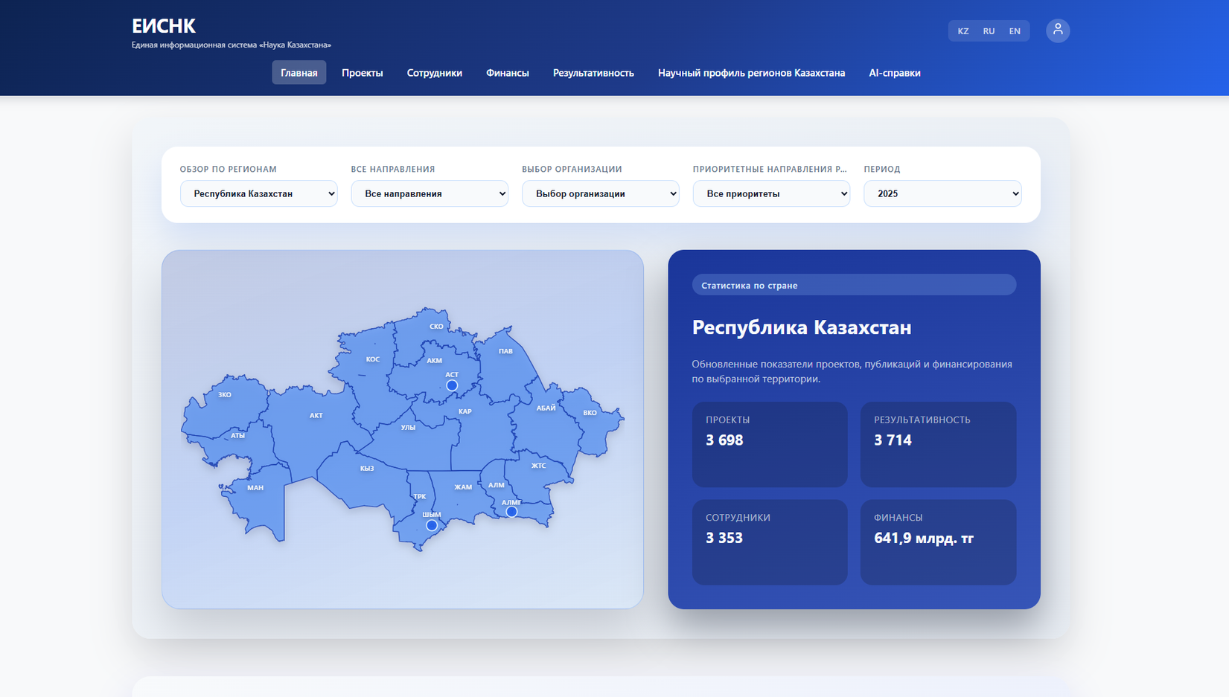
НАЦИОНАЛЬНЫЙ ЦЕНТР ГОСУДАРСТВЕННОЙ НАУЧНО-ТЕХНИЧЕСКОЙ ЭКСПЕРТИЗЫ
ИНФОРМАЦИОННО-АНАЛИТИЧЕСКАЯ СИСТЕМА
«ЦИФРОВАЯ КАРТА НАУКИ КАЗАХСТАНА»
Визуализация, мониторинг и аналитика данных о научных исследованиях, проектах и результатах научной деятельности.

Slide 10

Разделы ИС «ВНТИ»
Раздел «Проекты»
Раздел «Сотрудники»
«Научный профиль регионов Казахстана»
Раздел «Финансы»
Раздел «Результативность»
Раздел «AI-справки»
  Управление и просмотр проектов с поиском и быстрой навигацией
  Импорт данных (для пользователей с расширенными правами)
  Система отслеживания статусов
  Таблица проектов: ИРН, название, сроки, исполнители, статус
  Встроенные фильтры в общем массиве данных
  Фильтрация по МРНТИ (область исследований, публикации, h-index, Scopus ID, WoS ID)
  По научным направлениям
  По региону
  Интерфейс мониторинга финансирования проектов и организаций
  Детализированные фильтры: ИРН, период, форма финансирования, софинансирование, статьи расходов
Графический анализ:
  Столбчатая диаграмма (заявлено, одобрено, фактически, отклонения)
  Круговая диаграмма (структура расходов)
  Аналитический дашборд по научной и патентной активности
  Фильтры: тип результатов (публикации, патенты, внедрения) и регион
  KPI: общее количество публикаций, статей, патентов и др.
  Визуализация данных (диаграммы)
  Интеграция с системой КазИНЦ
  Оценка вклада учёных в развитие науки Казахстана
  Поддержка национальной системы оценки научных результатов
  Анализ по регионам
  Учёт показателей: публикации, научное влияние, устойчивость развития
  В ИС «ВНТИ» внедрена ИИ-модель (ранняя стадия)
  Автогенерация аналитических отчётов по тематикам
  Пример: сводные отчёты (медицина, науки о жизни)
  Планируется дообучение под требования госотчётности

Slide 11
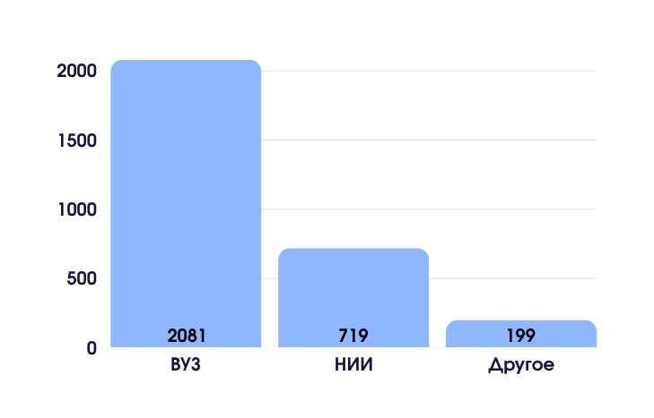
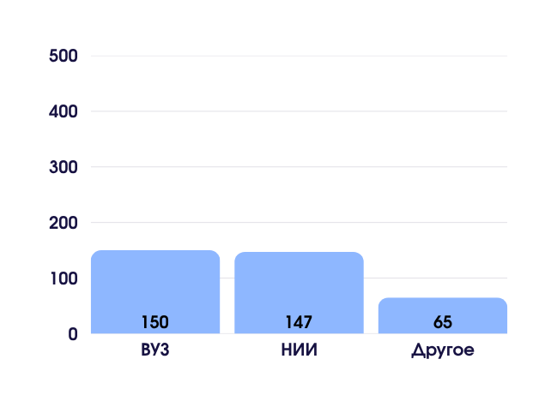


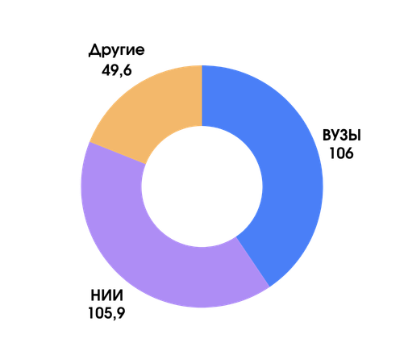
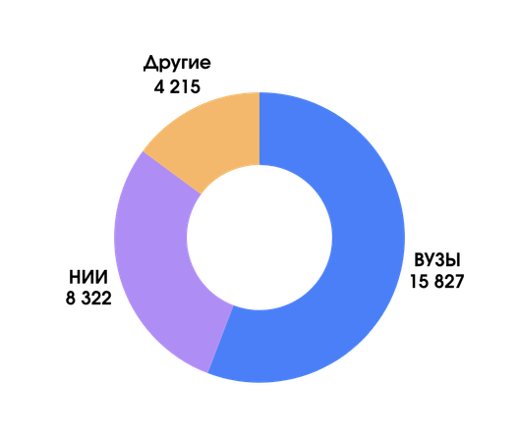
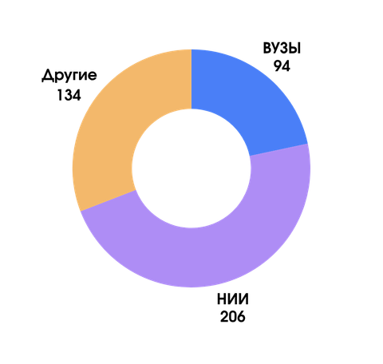
Основные показатели НИОКР
Распределение проектов ГФ в 2025 г. по типом организаций
Распределение программ ПЦФ в 2025 г. по типом организаций.
Количество НИР, ед.
Количество заявителей,ед .
Количество НИР, ед.
Количество заявителей,ед .
88
72
74
44
53
38
Внутренние затраты на НИОКР (млрд. тенге)
Количество организаций осуществлявших НИОКР, ед.
Численность работников, выполняющих НИР
19%
30,9%
21,7%
14,9%
40,5%
55,8%
29,3%
40,5%
47,5%
*источник: Проект Информационно-аналитический Справочник «Наука Казахстана в цифрах. 2021-2025 годы»

Slide 12
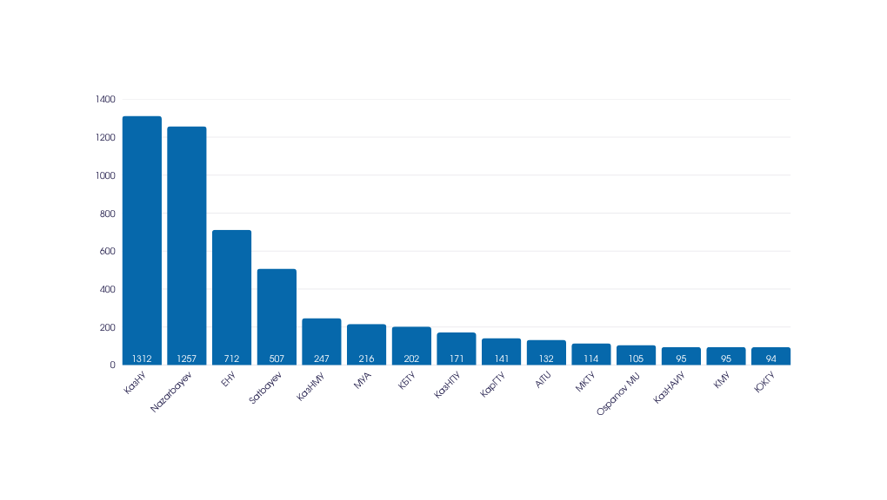
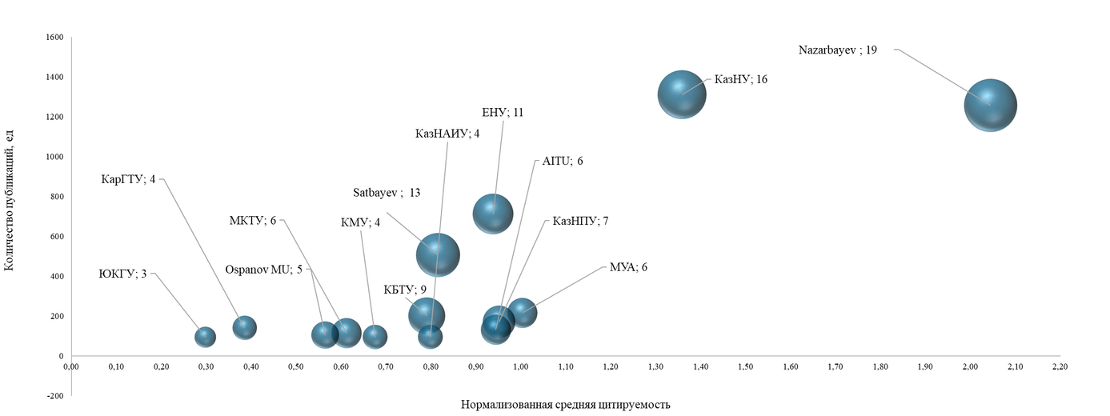
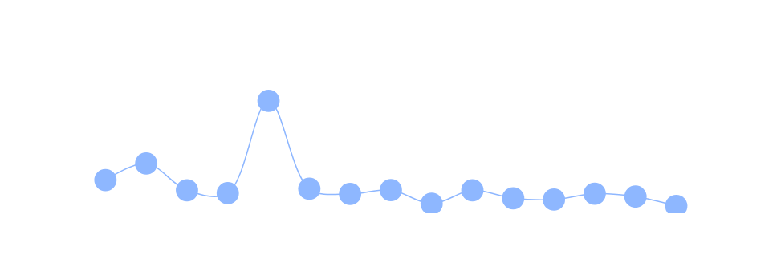
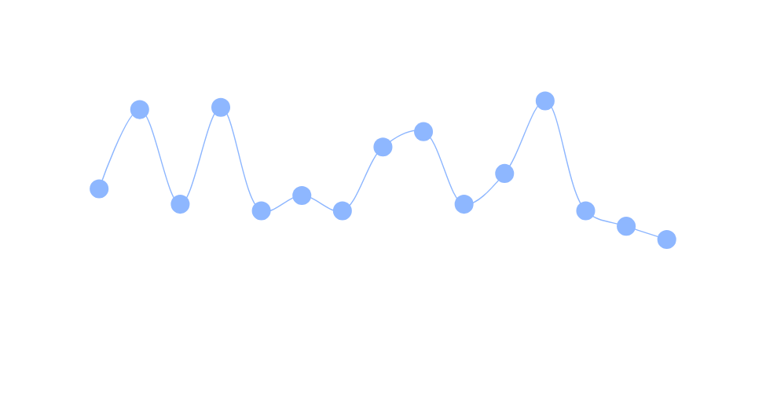
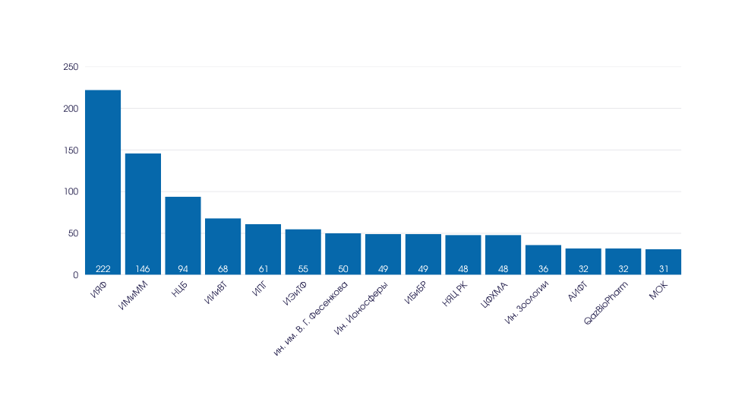
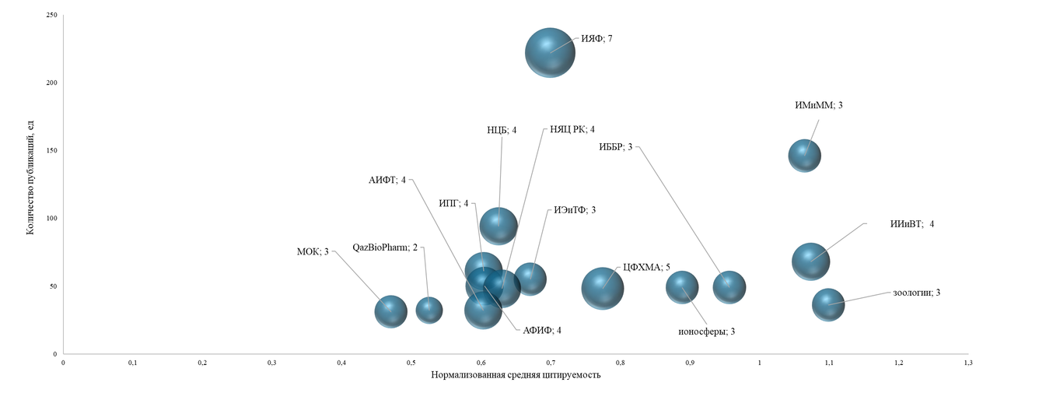
Анализ библиометрических показателей Вузов и НИИ
за 2025 год
Нормализованная средняя цитируемость казахстанских вузов Топ-15
ИНДЕКС ХИРША КАЗАХСТАНСКИХ ВУЗОВ, ТОП-15
Размер шара отражает величину индекса Хирша
количество публикаций
Нормализованная средняя цитируемость
  4,61
  1,36
  2,04
  0,94
  0,82
  1,0
  0,79
  0,95
  0,39
  0,94
  0,61
  0,56
  0,80
  0,68
  0,30
Нормализованная средняя цитируемость казахстанских НИИ Топ-15
ИНДЕКС ХИРША КАЗАХСТАНСКИХ НИИ, ТОП-15
Размер шара отражает величину индекса Хирша
количество публикаций
Нормализованная средняя цитируемость
  1,06
  1,07
  1.1
  0,89
  0.96
  0,7
  0.77
  0,63
  0,60
  0,67
  0,60
  0.63
  0.60
  0.53
  0.47
*источник: Проект Информационно-аналитический Справочник «Наука Казахстана в цифрах. 2021-2025 годы»

Slide 13
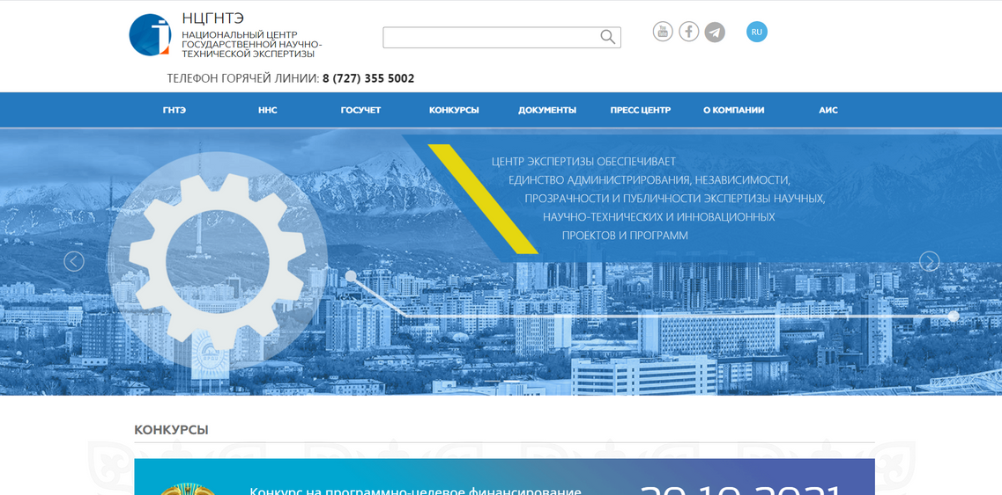
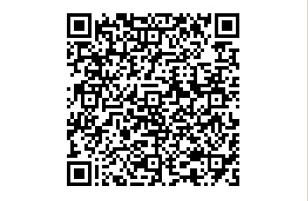
НАЦИОНАЛЬНЫЙ ЦЕНТР ГОСУДАРСТВЕННОЙ
НАУЧНО-ТЕХНИЧЕСКОЙ ЭКСПЕРТИЗЫ
БЛАГОДАРЮ ЗА ВНИМАНИЕ !
www.ncste.kz
г. Алматы, ул. Богенбай батыра, 221,
тел.: 8 (727) 344 11 10, вн. 400, 401, 402, 404, 419

